Slide 1
מערכת שידורים לאומית

Slide 2
תהילה -
ספרות לכיתות יא-יב
חלק א'- מבנה היצירה
שם המורה: חנן בולר

Slide 3
מה נלמד היום?
מי היה עגנון?
סיפור מסגרת
סיפור פנימי
מוטיבים ביצירה
אפיון דמויות
רעיונות מרכזיים ביצירה

Slide 4
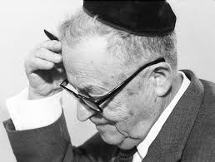
שמואל יוסף צַ'צְ'קֶס (טשאטשקעס).
נולד - י"ח באב ה'תרמ"ז (08.08.1887) בוצ'אץ' שבאוקראינה.
פטירה - י"א באדר א' ה' תש"ל (17.02.1970)
1908 עלה לארץ ישראל, כשהוא כבר סופר צעיר.
1912 היגר לגרמניה למשך 12 שנים.
1924 עלה שוב לארץ ישראל והשתקע בה עד סוף ימיו.
ספריו של עגנון תורגמו לשפות רבות, וזכו להצלחה ולהערכה ברחבי העולם.
ספריו של עגנון עוסקים בשאלות הקשורות לעם היהודי, בפסיכולוגיה ובנושאים נוספים רבים.
1966 פרס נובל.
Notes:
שלמה זלמן שוקן, הקים את ההוצאה לאור ב1931
בין יצירותיו הבולטות: "הכנסת כלה" "אורח נטה ללון", "תמול שלשום", "סיפור פשוט" "והיה העקוב למישור", "בלבב ימים" ו"תהילה".

Slide 5
1908 "עגונות" - הראשונה להתפרסם בא"י.
Notes:
הסופר ש. בן ציון, שנערך להוצאת כתב העת "העומר", מינה את עגנון למזכירו, המטפל בכל ענייני המנהלה של כתב העת, ועגנון עסק בכך במשך שלושה חודשים. בגיליון השלישי של "העומר", שיצא לאור באוקטובר 1908, התפרסם סיפורו של עגנון "עגונות" - יצירתו הראשונה שפורסמה בארץ ישראל, בעידודו ובעריכתו של ש. בן ציון.
מה אתם חושבים על כך שאדם משנה את שמו על פי יצירתו?

Slide 6
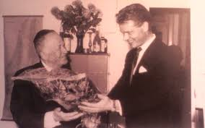
קבלת הפרס

Slide 7
נאום פרס נובל
מתוך קטסטרופה היסטורית שהחריב טיטוס מלך רומי את ירושלים וגלה ישראל מארצו נולדתי אני באחת מערי הגולה. אבל בכל עת תמיד דומה הייתי עלי כמי שנולד בירושלים. בחלום בחזון לילה ראיתי את עצמי עומד עם אחי הלויים בבית המקדש כשאני שר עמהם שירי דוד מלך ישראל. נעימות שכאלה לא שמעה כל אוזן מיום שחרבה עירנו והלך עמה בגולה. חושד אני את המלאכים הממונים על היכל השירה שמיראתם שאשיר בהקיץ מה ששרתי בחלום, השכיחוני ביום מה ששרתי בלילה, שאם היו אחי בני עמי שומעים לא היו יכולים לעמוד בצערם מחמת אותה הטובה שאבדה להם. כדי לפייס אותי על שנטלו ממני לשיר בפה נתנו לי לעשות שירים בכתב.

Slide 8
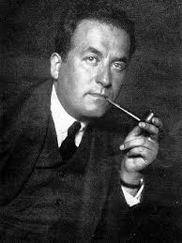
על יחסו לעמו
ב-18 במאי 1967 יצא עגנון לסיור בארצות הברית, אך עם פרוץ מלחמת ששת הימים החליט לקטוע את הסיור ולחזור ארצה.
"זה ביתי, זו ארצי. אני רוצה להיות עם עמי. הייתי חוזר אפילו ידעתי כי את פני יקדמו כל התותחים שבעולם".

Slide 9
50 שנה לפרס נובל
מתוך "מבט" - ש'י עגנון - כאן 11 לשעבר רשות השידור

Slide 10
תהילה בין סיפור מסגרת
לסיפור פנימי
Notes:
הסיפור הפנימי הוא למעשה המרכזי הוא אשר הביא לכתיבת הסיפור;

Slide 11
סיפור המסגרת
6 מפגשים בין תהילה למספר
תהילה והמספר נפגשים באחד מרחובות ירושלים – תהילה מראה למספר את הדרך לבית החכם כי הוא לא מצא את הבית
תהילה והמספר נפגשים בדרך אל הרבנית – המספר קנה לרבנית תנור והלך אליה להביאו.
תהילה והמספר נפגשים בכותל המערבי – תהילה עזרה לקשישה אחרת בכותל להחזיר לה את שרפרפה מידי השוטר.
4. תהילה והמספר נפגשים אצל הרבנית – ביקור חולים, תהילה משבחת את המספר על קיום מצוות.
(חצי פגישה - **תהילה והמספר נפגשים בכותל – המספר מדריך קבוצה של תיירים ורואה את תהילה עם מקל לראשונה.**)
5+6 תהילה והמספר נפגשים בבית תהילה – כתיבת המכתב לשרגא.

Slide 12
סיפור המסגרת
הווה - הפגישות בין תהילה והמספר
עבר - סיפור תהילה ושרגא
הווה – מותה של תהילה

Slide 13
אקספוזיציה
המקום- ירושלים שבתוך החומות ומחוצה להן.
הזמן- ראשית המאה ה-20, שנות השלטון הבריטי בארץ, תקופת חורף, קור וגשמים, עד האביב.
המספר- מספר עד, מדריך תיירים המגיע מידי פעם לירושלים ובאחת הפעמים בלכתו לביתו של חכם ירושלמי הוא פוגש ב"זקנה אחת" היא תהילה נושאת פח מים. המספר הוא עד שמיעה וראיה, מחפש אינפורמציות על אותה זקנה. הוא פוגש בה 6 פעמים ובכל פעם נוספת אינפורמציה חדשה המרכיבה את הפאזל של דמות הגיבורה.
המספר מנסה ללמוד על תהילה מפי דמויות המשנה איתן נפגש: הרבנית והחכם.
דמויות:
הדמות המרכזית- תהילה.
דמויות המשנה- המספר, החכם והרבנית.

Slide 14
אקספוזיציה
"זקנה אחת הייתה בירושלים, זקנה נאה שכמותה לא ראיתם מימיכם, צדקת הייתה וחכמה הייתה וחיננית הייתה וענוותנית הייתה. אור עיניה חסד ורחמים וקמטי פניה ברכה ושלום."

Slide 15
במקרה יזום

Slide 16
ארבע הפגישות הראשונות והמקריות.
פגישה 3 – ליד הכותל, שוטר בריטי בועט בשרפרף לזקנה ותהילה בכח עיניה משפיעה עליו
פגישה 2 – מזדמנת למספר בזמן שהלך לבקר את הרבנית
פגישה 1 ברחוב
פגישה 4 בבית הרבנית – תהילה מעודדת אותה ומשוחחת איתה בשבח ירושלים
חצי פגישה – המספר רואה את תהילה תוך שהוא מדריך קבוצה.
שם לב שתהילה מזקינה.
Notes:
פגישה ראשונה- ברחוב- המפגש של המספר עם תהילה מעורר בו סקרנות רבה כלפיה והערכה.
תהילה מדריכה את המספר לביתו של החכם, מדלגת בין אבני הרחוב והסמטאות כשהיא נושאת פח מים, ואינה נותנת למספר לעזור לה. היא רואה בכך זכות רבה ומצווה לשרת עצמה בכוחותיה היא.
פגישה חצי פגישה- המספר רואה את תהילה מרחוק ליד הכותל בשעה שהוא מדריך תיירים ולכן לא יכול לגשת אליה, הוא מבחין שמשהו נתחדש בה-מקל- "שכל הימים הייתה יוצאת בלא מקל ובאותם ימים הייתה נשענת על מקל" כלומר תהילה מזדקנת. בדרך מתנהלת שיחה ערנית, מאור פניה והתייחסותה אליו ואל המצוות מעוררת סקרנותו והמספר רוצה לדעת ושואל את החכם מי היא "שמאור פניה שלום וחיבת קולה נחת רוח". השאלה נשארת פתוחה, ללא תשובה מפני שהחכם עסוק בחידושיו
פגישה שנייה- מתרחשת בביתה של הרבנית, המספר הולך למסור לרבנית דרישת שלום מנכדה ומגלה עד כמה קשה עליה הקור בירושלים ולכן קונה לה תנור. בבואו לרבנית "נזדמנה לה אותה זקנה"- אך המספר לא הכיר אותה ואילו היא מזהה אותו מייד ושואלת בשלומו בקרבה רבה. בפגישה זו מתגלה הגיבורה שוב כאדם נעים, סלחן, כל חושיה משמשים אותה, תפקידה בירושלים להכיר את כל הנכנס אליה, מברכת על מזג האוויר ("כבר ראיתי קרירות גדולות מאותן שבירושלים"), משבחת את המספר על מצוות התנור המחמם את הרבנית. בדבריה עולה נימת ביקורת ביחס לדור הזה שממעט במצוות ולכן מצווה לפרסם כל מצווה שעושים... כדי שישמעו אחרים וילמדו ממנה, מחנכת.
פגישה שלישית- מתרחשת ליד הכותל. שוטר בריטי בועט בשרפרף השייך לזקנה, כיוון שעברה על החוק הבריטי האוסר להביא ספסלים לכותל. תהילה מצליחה להשפיע על השוטר הבריטי בכוח עיניה והוא מחזיר לזקנה את השרפרף. תהילה מתגלה כאדם אכפתי, מתערב לטובת זולת ובעל כוח השפעה רב אפילו על חייל בריטי. גם כאן תהילה מוצאת מילה טובה על החייל "גוי טוב הוא, שראה בצערי והחזיר לאותה ענייה את שרפרפה". בסופה של הפגישה המספר ותהילה פוסעים ביחד בסמטאות ירושלים עד לביתה של הרבנית. תהילה מתגלה שוב כמי שמכיר את ירושלים ותושביה, שואלת לשלום אנשים, נותנת צוקר לתינוק ופרוטה לעני, אדם מאמין קרוב לה', אומרת כל יום פרק בתהילים ומקבלת את הדין "הכל בא מאלוקים" , "אם חפץ ה' להמיתני מה אני שאתעצב". פגישה רביעית- בביתה של הרבנית, תהילה מביאה כף מרק לרבנית וסועדת איתה בחוליה. תהילה מעודדת את הרבנית משוחחת שוב על ירושלים ומספרת בשבחה.

Slide 17
פגישות חמישית שישית – פגישות יזומות
פגישה 5+6 אינן מקריות אלא יזומות ע"י תהילה. היא מזמינה את המספר לביתה ומבקשת ממנו שיכתוב כתב מחילה לשרגא.

Slide 18
שאלה למחשבה
לעיתים, קורות חייו של אדם משפיעים על אישיותו. האם היגד זה רלוונטי לתהילה?

Slide 19
נפתח ונסגר באותה נקודה
תהילה כצדקת התחלה: "זקנה אחת הייתה בירושלים. צדקת הייתה..." סיום: אותה צדקת עזבה אותנו...
מפגש עם החכם בהתחלה ובסוף.
מוטיב המים התחלה - "מצאתי לאשה אחת באה בפח מים ושאלתי אותה.."
סיום - "ועל קרקע החדר נגרו שיירי המים שטיהרו בהם את תהילה."

Slide 20
הסיפור הפנימי

Slide 21
הסיפור הפנימי
תזכורת:
לפני 93 שנים, כאשר הייתה בת 11, הודיעו לה הוריה על אירוסיה לנער בשם שרגא. באותו לילה נקבע כי כאשר יגיע החתן לגיל מצוות תתקיים החתונה.
בשבת, כחודש לפני יום החופה, לא בא שרגא לביתה של תהילה, והתברר כי נסע עם אביו לרבם של חסידים. אביה של תהילה אשר היה מרודפי החסידים, קרע את התנאים וביטל את האירוסין. שרגא נשבע שלא ימחל על העלבון, ואביה של תהילה לא ביקש ממנו מחילה, אף שידע שאם מבטלים שידוך צריך לבקש מחילה מן הנעלב.
מכיוון שצורכי החתונה היו מוכנים, מצאו חתן, ותהילה נישאה לו.
שרגא ואביו עברו לגור בעיר אחרת, ותהילה ילדה לבעלה שני בנים ובת. הפרנסה הייתה טובה, והיא ובעלה לקחו מלמדים לבניהם ומורה נוכרית לבת

Slide 22
החסידים vs הליטאים

Slide 23
החטא ועונשו – 5 עונשים
מות הבן השני
מות הבן הבכור
צחוק הגורל- בעלה הופך חסיד
נטרפת דעתה של בתה
מות הבעל
Notes:
החטא ועונשו:
תהילה נענשת על חטאו של אביה, שלא בקש מחילה משרגא ומשפחתו. "אבות אכלו בוסר ושיני בנים תקהינה" . מכיוון ששרגא לא מחל להם מרגישה תהילה שקללה רובצת עליה ועל משפחתה, והעונשים "רודפים" אותה. העונש הראשון הוא צחוק הגורל: בעלה של תהילה מביא לבניו מלמדים טובים מעיר אחרת כדי שילמדו את בניו בבית ואין הוא יודע שאחד מהם הוא חסיד ,בעלה של תהילה הושפע ממנו והתחיל להתנהג לפי מנהגי החסידים. חשבה תהילה שאביה גרש את שרגא בגלל חסידותו ואילו חתנו שקבל במקומו הפך לחסיד. אין ספק שהדבר קרה למען כפרת עוונות. בתקופה זו כבר אין החסידים מנודים הדור השתנה וגם היחס לחסידים. העונש השני- מות הבן הבכור שנה לפני שנעשה הבן הבכור בר-מצווה חלה בדבר. הוא הצליח להתאושש אך כחודש לפני הנחת התפילין הוא יצא בבוקר לבית המדרש , בדרכו פגש במטורף שלבש תכריכים כמת. הוא נבהל ונשמתו כמעט פרחה ממנו, מאותו יום הוא הלך ודעך, כ "נר נשמה בתפילת הנעילה" ומת 30 יום לפני שהספיק להניח תפילין, במוצאי שבת אחר ההבדלה - במקביל לזמן קריעת התנאים על-ידי אביה של תהילה. ( משמעות השם שרגא בארמית הוא נר.) העונש השלישי- מות הבן השני לאחר שנתיים, כחודש לפני שהגיע בנה השני למצוות (הגיע ולא הגיע) הוא תעה בדרך ,נפל לביצה ומת. תהילה הבינה שהיא ובעלה צריכים לבקש מחילה משרגא. עונש רביעי – מות הבעל בעלה של תהילה נדד ממקום למקום על מנת למצוא את שרגא ולבקש ממנו מחילה, ולבסוף הסתבר לו ששרגא נעשה "מתנגד" ( שוב אירוניה של הגורל ששרגא הפך למתנגד ואילו בעלה הפך לחסיד). בגלל הנסיעות הרבות נחלש כוחו, והוא חלה ומת. עונש חמישי - נטרפת דעתה של בתה תהילה נכנסה לעסקים והצליחה. כל עמלה היה לטובת בתה. היא שכרה לה מורות נוכריות, הן אהבו אותה והזמינו אותה לבתיהן. כך היא לומדת את התרבות הנוצרית ומעדיפה אותה על היהדות. תהילה מוצאת לבתה שידוך ,חתן מוסמך לרבנות( אביה של הרבנית), אולם החתונה לא התקיימה, משום שדעתה של הבת "נטרפה" ( על פי המקורות התנצרות כמוה כטירוף הדעת)היא ברחה למנזר והתנצרה.

Slide 24
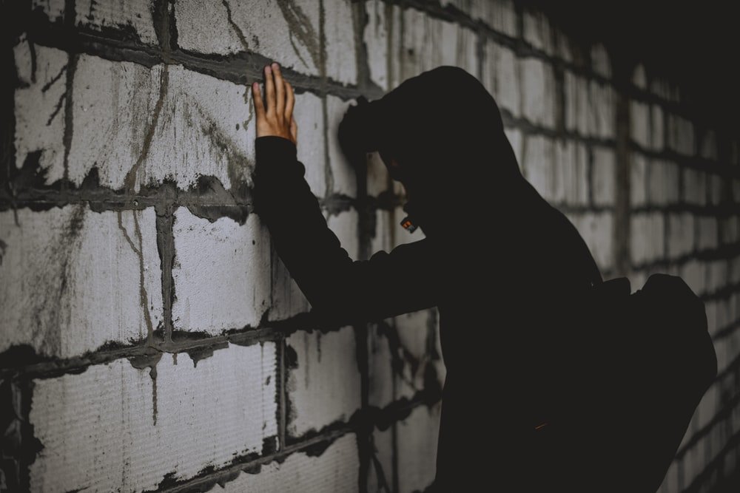
הכפרה
כשסיימה תהילה את סיפורה, ביקשה מהמספר שיכתוב לשרגא שימחל לה, כשם שהיא מחלה לו. אומנם שרגא נפטר לפני שלושים שנה, את מכתב המחילה הכינה תהילה על-מנת לקחתו עמה לקבר. לאחר שאישרה תהילה את שטר המכירה על מקום קבורתה שבהר הזיתים, חזרה לביתה.
Notes:
https://unsplash.com/s/photos/police

Slide 25
מבנה הסיפור הקצר: פתיחה ,סיבוך והתרה.
הפתיחה- רקע על ילדותה של תהילה, האירוסין וביטולם. הפתיחה מכילה את הבעיה.
הסיבוך- העונשים שקיבלו תהילה ובני משפחתה בגלל קריעת התנאים ואי בקשת המחילה. ההתרה- מתרחשת באמצעות כתיבת האיגרת ובקשת המחילה.

Slide 26
כמה הילדות שלנו משפיעה על החיים הבוגרים שלנו?
הסתכלו בסרטון: נסו לחשוב מה המסר שיש בסרטון זה?

Slide 27
מה דעתכם?
האם גם לכם יש אירועים בילדות שעוד מלווים אתכם? שאתם זוכרים אותם היטב? האם יש זיכרון משמעותי שגורם לכם לפעול אחרת בחייכם הבוגרים היום?

Slide 28
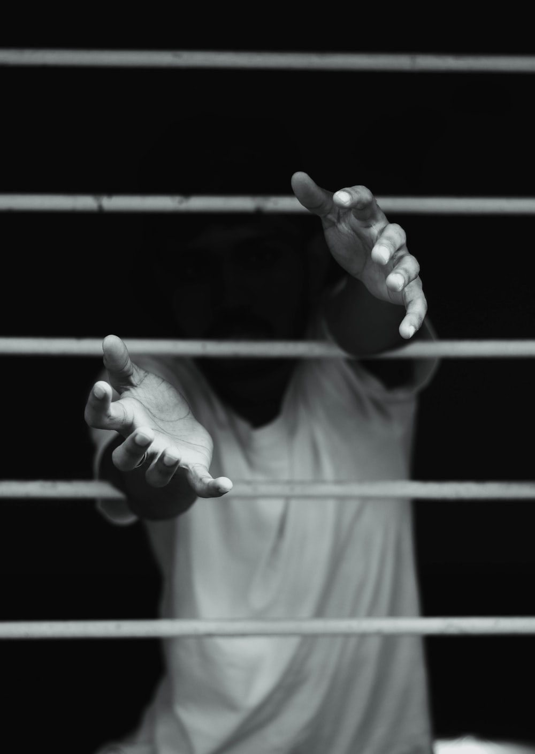
"החטא ועונשו"

Slide 29
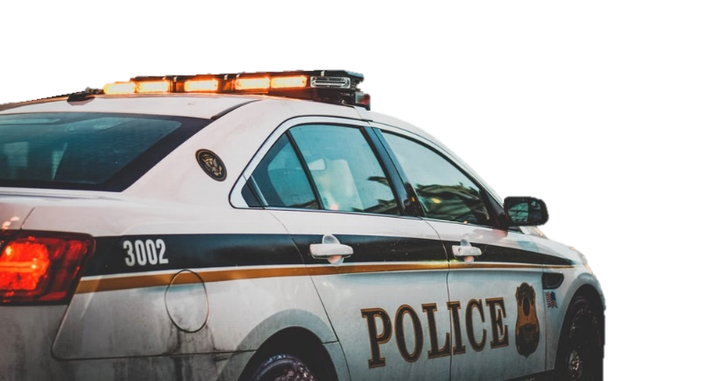
חטא אביה מבייש את שרגא ולא מבקש לא מבקש סליחה
החטא ועונשו
העונשים: בעלה הופך לחסיד, בניה מתים בעונשים ומזרים ובתאריכים סמליים, בעלה נפטר תוך חיפושי ובתה משתגעת, אבדה את הנכסים שלה.
היחס בין החטא ועונשו מבטא את הבעיה המרכזית : האם משועבד האדם לגזרה קדומה או האם יש לאדם חופש בחירה? העלילה משקפת את שתי התפיסות.
תהילה מכירה בחטא שנעשה – אי בקשת הסליחה משרגא על ביטול האירוסין, כל חייה היא נושאת באשמה ומנסה לכפר על החטא במעשיה הטובים.
.
ה כ פ ר ה
פעולותיה של תהילה: עזרה ליתומים, ביקור חולים, מתן צדקה, קריאת תהילים, הם כדי לכפר על חטאי העבר.

Slide 30
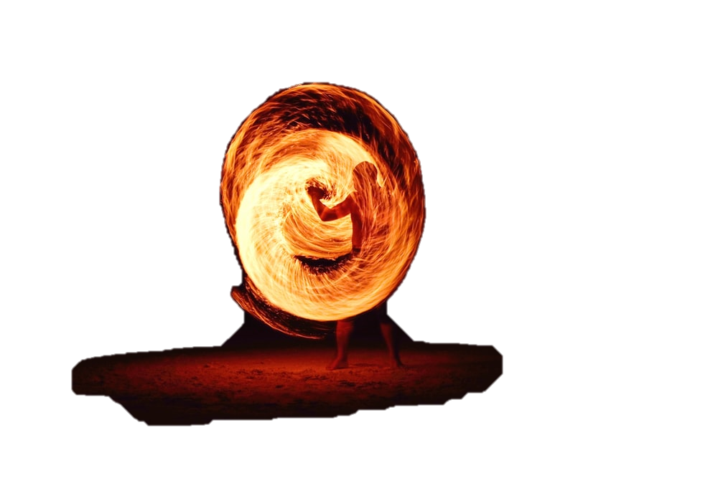
מהו מוטיב?
מוטיב הוא רעיון, דמות, או חפץ שמופיעים בגלוי או בנרמז ביצירה מספר פעמים.
המוטיב מאיר את היצירה ונוצר קשר של משמעות שהיא מעבר להופעה המקומית של החפץ או הרעיון. רעיון מרכזי שחוזר ביצירה מספר פעמים (לעיתים גם כצירוף לשוני), מארגן את היצירה סביבו ומקדם אותה נקרא "מוטיב מנחה"
Notes:
מוטיב הוא רעיון, דמות, או חפץ שמופיעים בגלוי או בנרמז ביצירה מספר פעמים.
המוטיב מאיר את היצירה ונוצר קשר של משמעות שהיא מעבר להופעה המקומית של החפץ או הרעיון. רעיון מרכזי שחוזר ביצירה מספר פעמים (לעיתים גם כצירוף לשוני), מארגן את היצירה סביבו ומקדם אותה נקרא "מוטיב מנחה"
סמל - פרט מסויים, מוחשי בדרך כלל, הנושא עמו משמעות רחבה, לעיתים משמעות מופשטת. הסמל יכול להיות אישיות הסטורית, או סימן גראפי או חפץ וכו'. דוגמה: יונה היא סמל השלום.יוסף מהמקרא מסמל בדרך כלל עלייה לגדולה. בז'אנר המשל בעלי חיים משמשים כסמלים קבועים

Slide 31
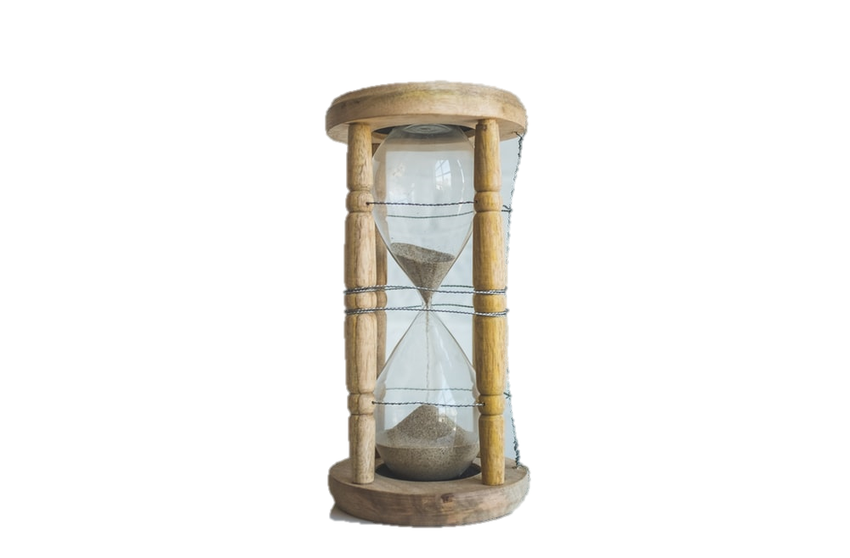
מוטיב "הכמעט" (הגיע לא הגיע)
תהילה כמעט נישאת
בניה כמעט מגיעים לגיל מצוות
בתה כמעט מתחתנת
בעלה יצא למצוא את שרגא – ללא הצלחה
Notes:
זהו מוטיב חוזר הדמויות מגיעות עד סף האירוע אולם לא מצליחות לממשו

Slide 32
מוטיב המים
"מצאתי לאשה אחת באה בפח מים ושאלתי אותה.."
"ועל קרקע החדר נגרו שיירי המים שטיהרו בהם את תהילה."
Notes:
המים שהם סמל לטוהר וזכות מסמלים למעשה את דמותה של תהילה
את המים אנו פוגשים בראשית העלילה, כאשר תהילה סוחבת אותם בדליים, ובסיום כאשר הם זורמים ממדרגות ביתה. אלו המים אתם טהרו את גופתה לאחר מותה. המים אצל תהילה סוגרים את מעגל החיים. כמו המים, גם בחייה וגם במותה הייתה תהילה צלולה וזכה. כמו המים היא הרוותה את סביבתה במעשים טובים, וכמו צלילותם וטהרתם כך הייתה היא בחייה ובמותה

Slide 33
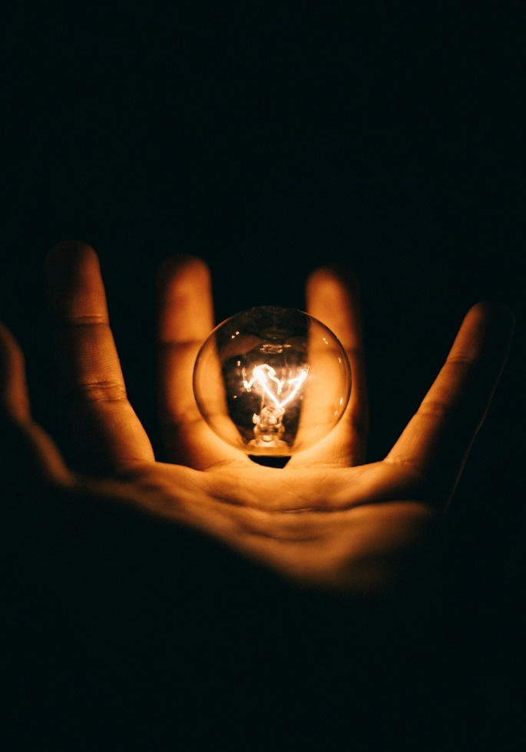
מוטיב האור והנר
בפתיחת הסיפור מציין המספר "אור עיניה חסד ורחמים".
"כשנכנסתי ראיתי שנעשה בה שינוי. כל הימים היו פניה מאירים, אותו היום האירו כפליים".
"וכשם שפניה האירו כך האיר חדרה"(לפני מותה)
" היה הולך ודועך כנר נשמה עם תפילת נעילה"(בנה לפני מותו).
שרגא בארמית - נר.
תהילה מסמלת את ירושלים, ו"ירושלים אורו של עולם".
Notes:
משמעות מוטיב האור- מוטיב האור מסמל את קדושתה של תהילה. האור מתגבר עם מעשיה הטובים, ועם קדושתה של ירושלים, ודועך בהקשר החטא והעונש: שרג א- נר, הבן שהולך ודועך כעונש. לקראת כתיבת המכתב כתוב כי "האירו פניה כפליים" זאת משום שכעת, כשתתקן את החטא מעברה, קדושה תושלם. האור מסמל את הקדושה והצדיקות שבאישיותה של תהילה .

Slide 34
מה ראינו?

Slide 35
שימוש ביצירות מוגנות בזכויות יוצרים ואיתור בעלי זכויות
השימוש ביצירות במהלך שידור זה נעשה לפי סעיף 27א לחוק זכות יוצרים, תשס"ח-2007. אם הינך בעל הזכויות באחת היצירות, באפשרותך לבקש מאיתנו לחדול מהשימוש ביצירה, זאת באמצעות פנייה לדוא"ל rights@education.gov.il

